Slide 1

Analysez des indicateurs de l’égalité femme-homme avec Knime
Cabinet de consultant accompagnant des entreprises dans leur transformation digitale

Slide 2
Mise en contexte
Demande de la DRH : croissance importante, volonté respect égalité hommes femmes
Fichiers du SIRH : non respect du Règlement Général sur la Protection des Données (RGPD)
Anonymisation des données

Slide 3
QU’EST-CE QUE LE RGPD ?
Le sigle RGPD signifie « Règlement Général sur la Protection des Données » (en anglais « General Data Protection Regulation » ou GDPR).
Le contexte juridique s’adapte pour suivre les évolutions des technologies et de nos sociétés (usages accrus du numérique, développement du commerce en ligne…).
Source : Cnil.fr
Le RGPD encadre le traitement des données personnelles de manière égalitaire sur le territoire de l’Union européenne.

Slide 4
Le RGPD, qu’est-ce que c’est ?
Il est entré en application le 25 mai 2018.
Le RGPD s’inscrit dans la continuité de la Loi française Informatique et Libertés de 1978 établissant des règles sur la collecte et l’utilisation des données sur le territoire français.
Il a été conçu autour de 3 objectifs :
renforcer les droits des personnes
responsabiliser les acteurs traitant des données
crédibiliser la régulation grâce à une coopération renforcée entre les autorités de protection des données.

Slide 5
Qu'est ce qu'une donnée personelle ?
Une donnée personnelle est décrite par la CNIL comme « toute information se rapportant à une personne physique identifiée ou identifiable ».
Il existe 2 types d’identifications :
identification directe (nom, prénom etc.)
identification indirecte (identifiant, numéro etc.).

Slide 6
RGPD - CNIL . Commission nationale Informatique et Liberté
5 principes à respecter selon la CNIL :
Principe de finalité
Principe de proportionalité
Principe de durée de conservation limitée
Principe de sécurité et de confidentialité
Droits des personnes

Slide 7
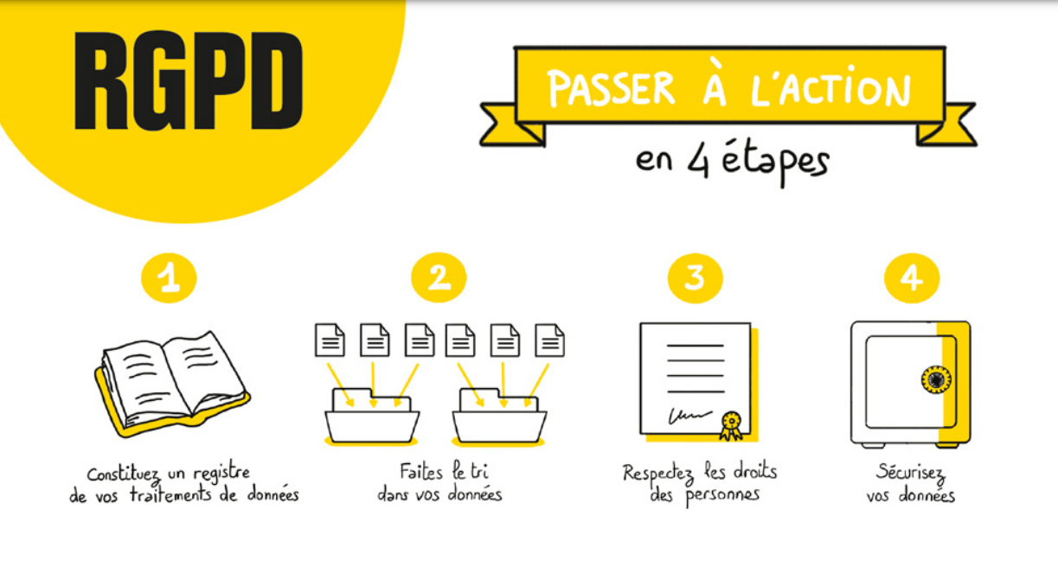
RGPD – Règlement Général sur la protection des données

Slide 8
Sanction CNIL pour non respect RGPD
(4% du chiffre d’affaires global pour les grandes entreprises ou 20 millions pour les TPE/PME)
Exemples :
FREE : 300 000 € : non respect du droit des personnes et securité des données
MICROSOFT IRELAND : 60 millions € : Cookies (difficulté refuser les cookies)
H&M : 35 millions € : surveillance illégale de ses employés

Slide 9
L'application du RGPD à notre projet
l'anonymisation des données
Rendre non identifiable un employé à partir de ses informations pour une personne exterieure
identification directe
identification indirecte
(nom, prénom etc.)
(identifiant, numéro etc.).

Slide 10
Egalité hommes femmes
Utilisation de Knime : création workflow
Conversion fichier en CSV
Jointures des fichiers pour un fichier CSV final
Nettoyage des données pour respect RGPD sur CSV final
Analyse des 5 Indicateurs choisis :
Effectifs par type de contrat
Effectifs par services
Effectifs par promotions
Remunerations des effectifs
Ancienneté des effectifs

Slide 11
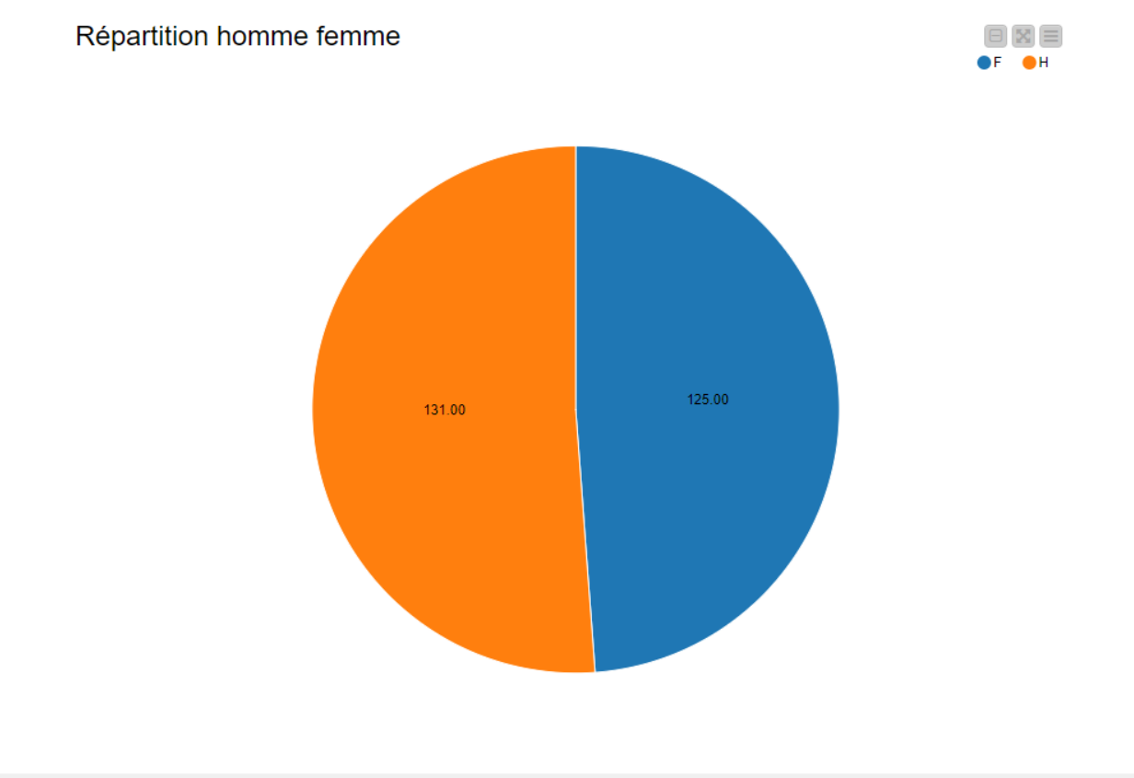
Nombre d'employés total
Par sexe
256 employés au total :
131 Hommes ~ 51%
125 femmes ~ 49%

Slide 12

Type de contrat

Slide 13
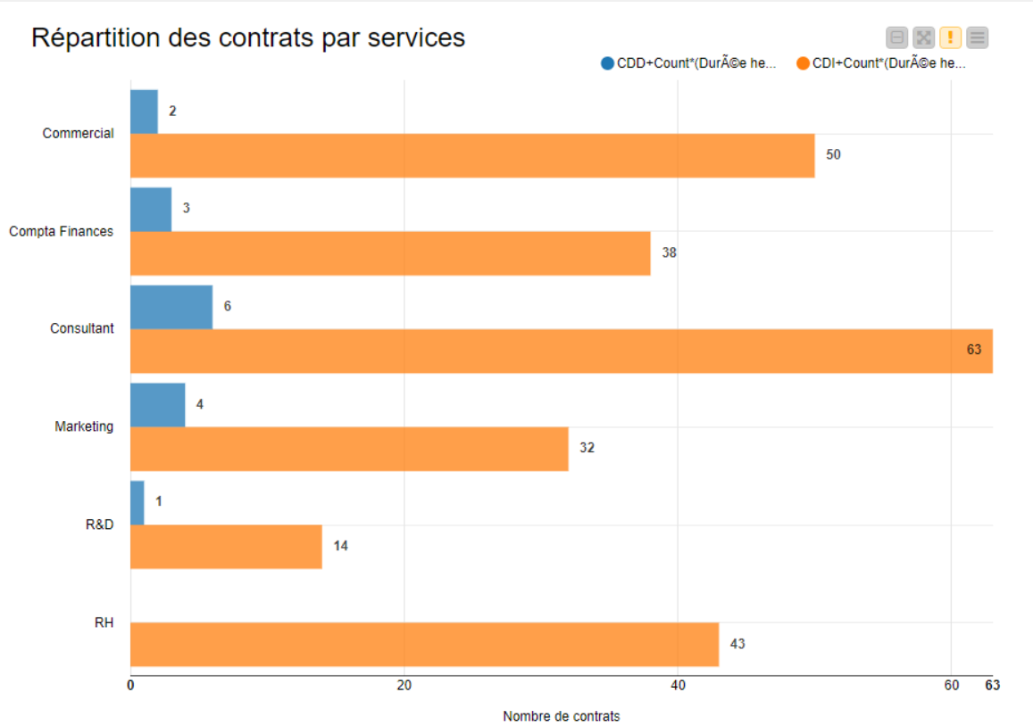
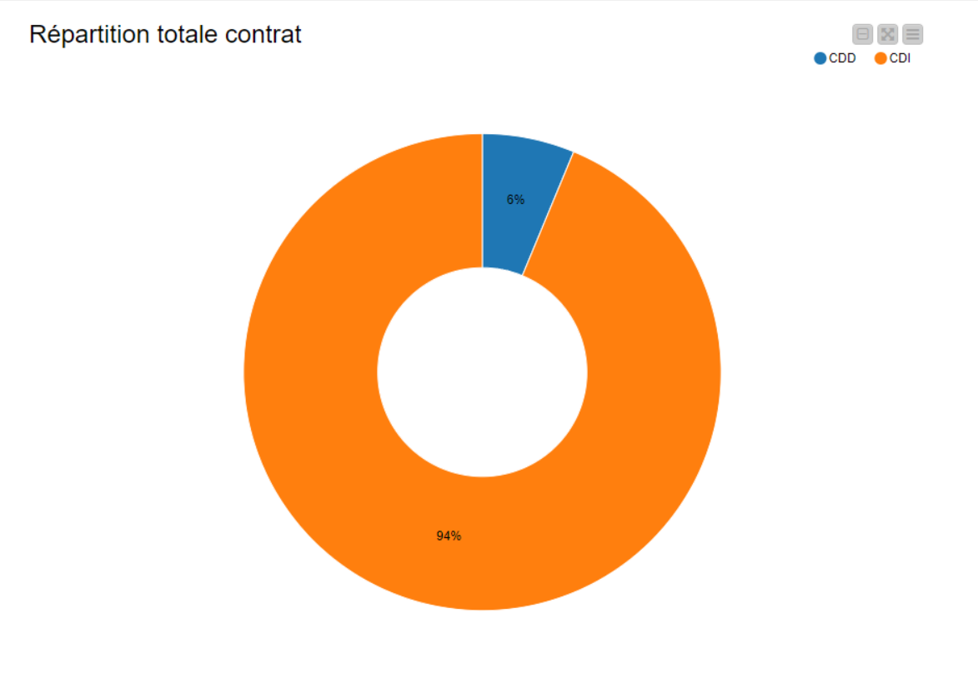
Répartition par type de contrat
CDI : 240/256 personnes ~94%
CDD : 16 /256 personnes ~ 6%
CDD : Aucun en RH et très peu présent
CDI : Surtout consultant et Commercial

Slide 14
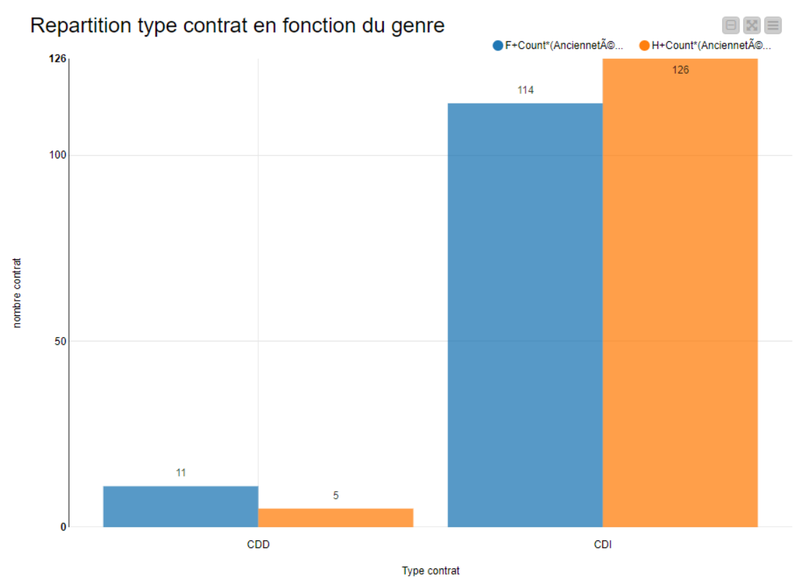
Effectifs par type de contrat
CDD : 11 /16 personnes sont des femmes
CDI : 126 / 240 personnes sont des hommes

Slide 15

Effectifs par services

Slide 16
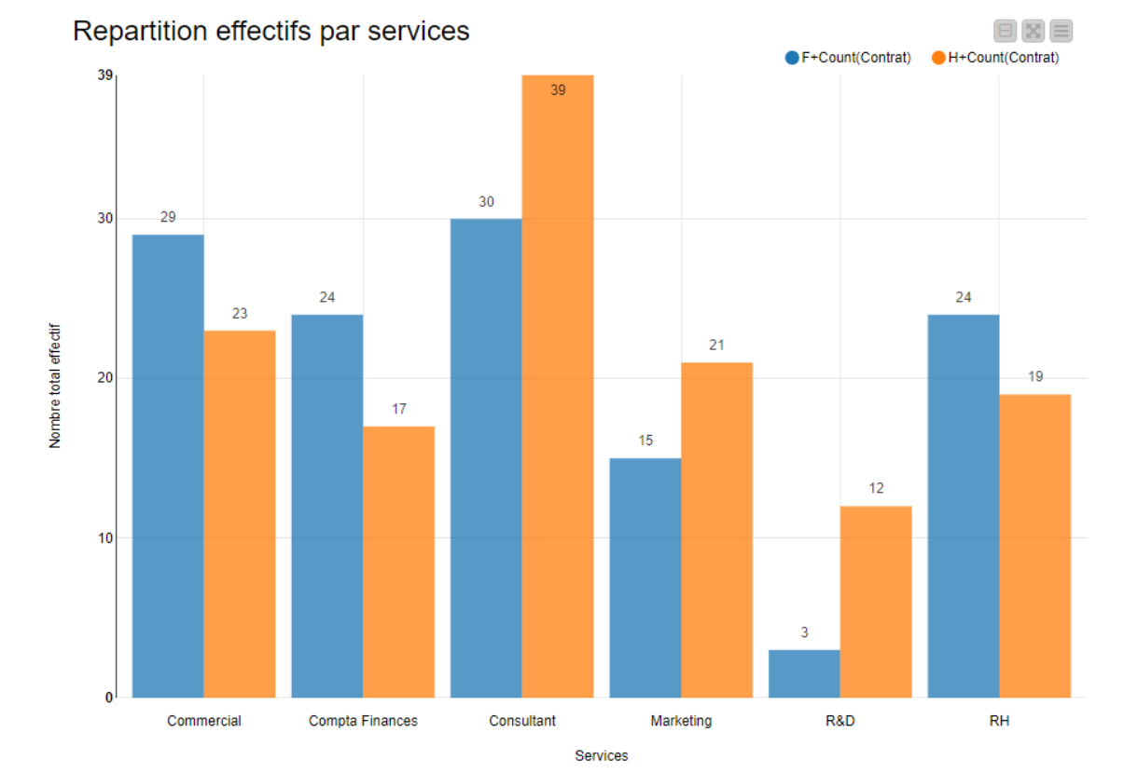
Effectifs par services
Plus de femmes : RH, Commercial et Compta finances
Plus d'hommes : Consultant ,R&D et Marketing

Slide 17

Effectifs et les promotions

Slide 18
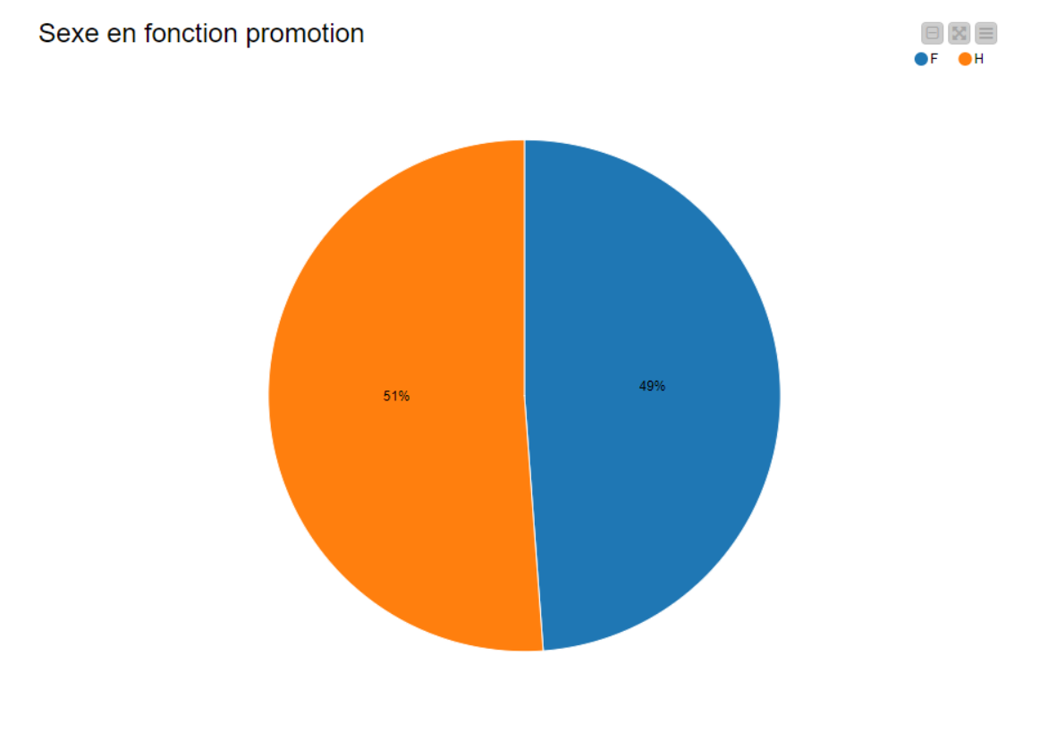
Effectifs totaux par le total des promotions
Répartition quasiment égalitaire

Slide 19
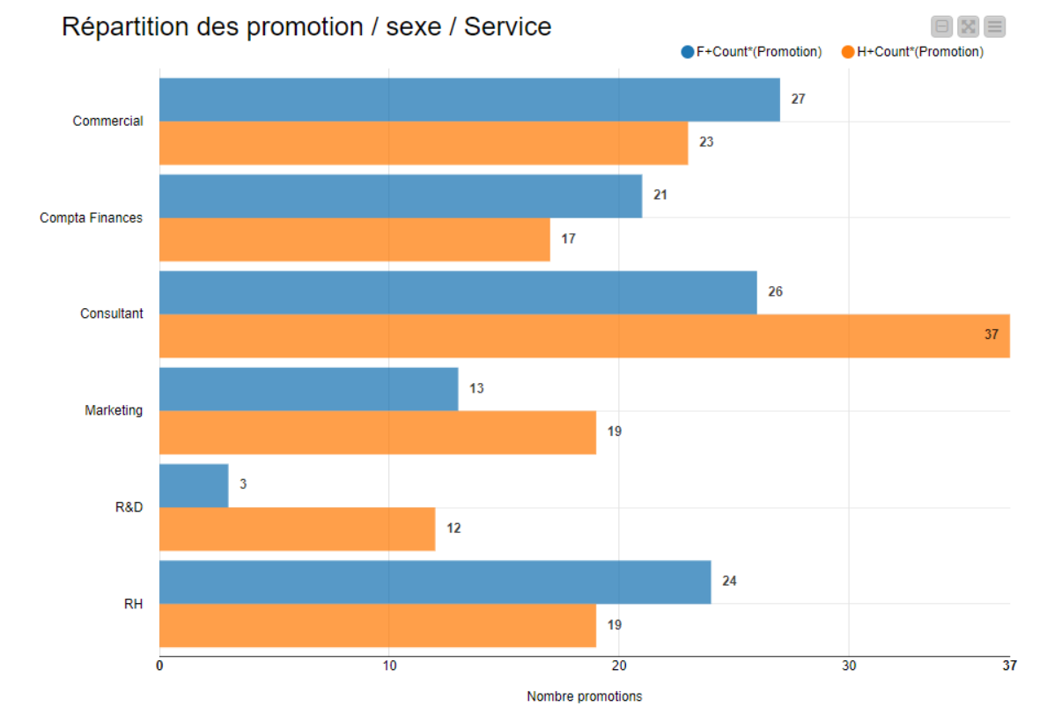
Répartition des promotions
Femmes : les plus promues : Commercial , Compta Finances et RH . Services où elles sont les + présentes.
Hommes : les plus promus : Consultant, Marketing et R&D
Service où ils sont les plus présent.

Slide 20

La rémunération des effectifs

Slide 21
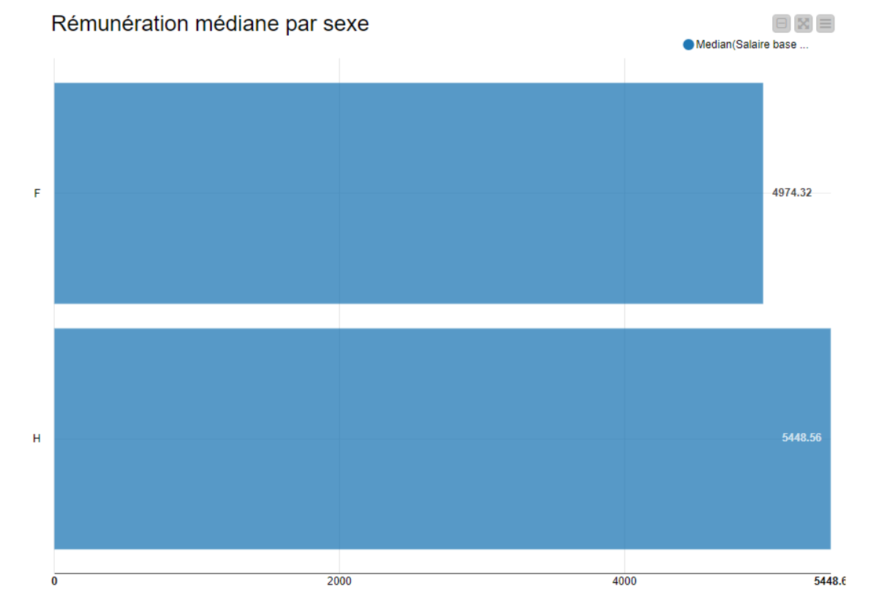
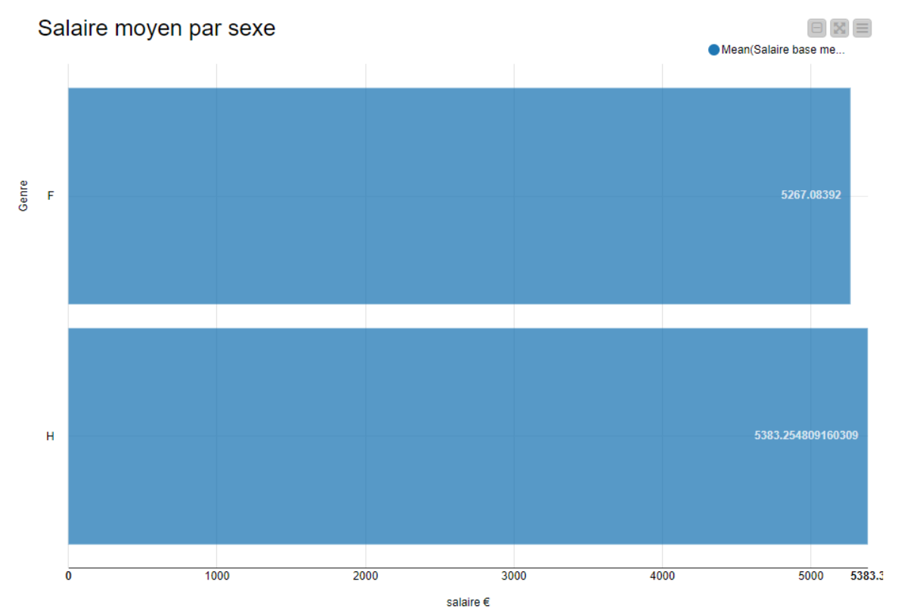
Comparaison entre moyenne et medianne salariale
Femmes gagnent ~ 500€ de moins que les hommes
Femmes gagnent 116€ de moins que les hommes

Slide 22
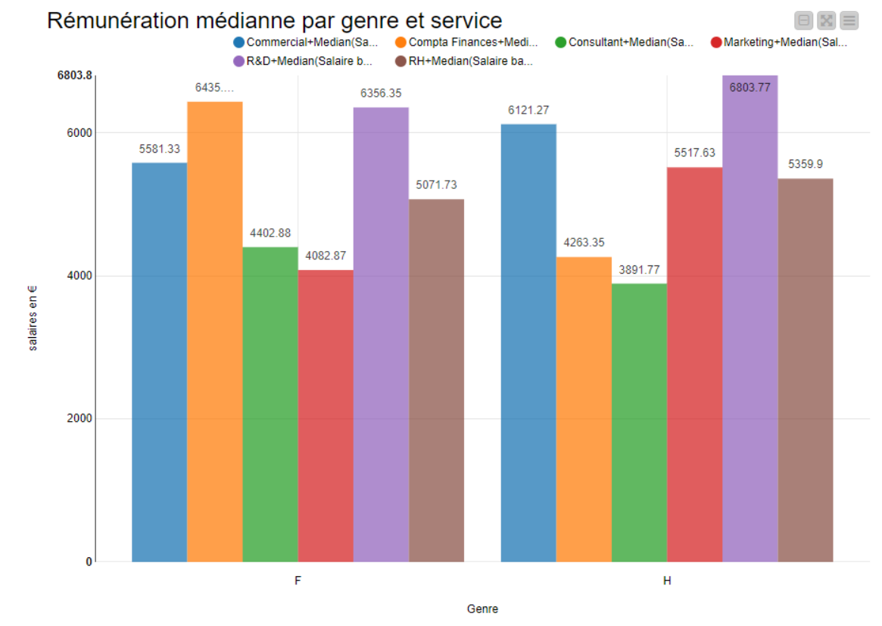
Rémunération médianne
Femmes : les plus hautes : Compta Finances et Consultant
Hommes : les plus hautes : R&D et Commercial

Slide 23

L’ancienneté des effectifs

Slide 24
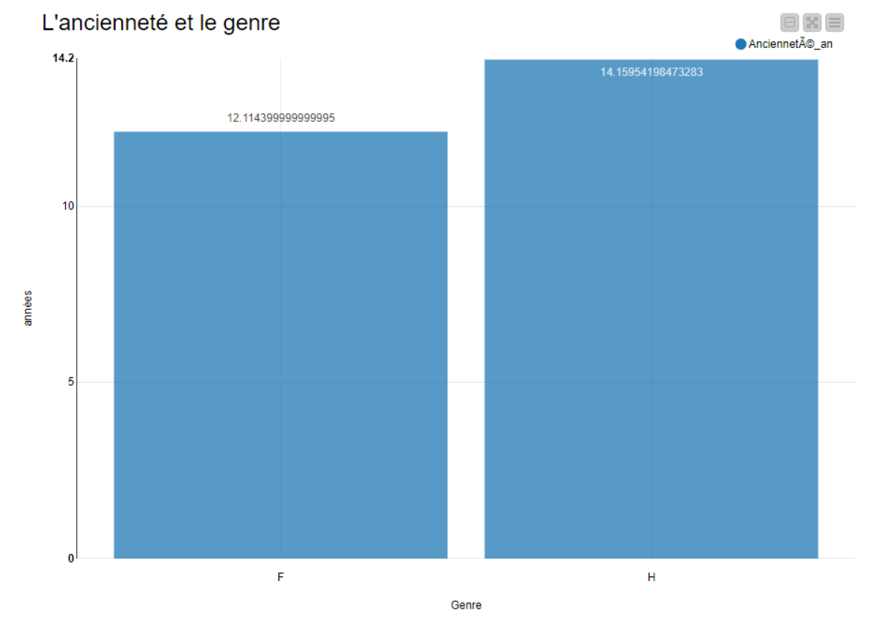
L'effectif et son ancienneté
Difference ~2ans entre hommes et femmes
Turn over, chez les femmes semblent être plus important ou alors la politique d’embauche était favorable aux hommes auparavant mais ce ne sont que des hypothèses

Slide 25

Conclusion

Slide 26
Conclusion égalité hommes femmes
L’égalité n’est pas totale mais l’on voit sur les indicateurs choisis qu’il y a un effort fait par l’entreprise pour se conformer à la loi sur l’égalité du 4/08/2014 (modification du code du travail).
Une bonne mixité dans les services est néanmoins présente sauf en R&D
Cependant des efforts restent à faire sur les rémunerations des femmes vis à vis des hommes puisqu’il y demeure une difference d’autant plus grande si l’on regarde la Médiane et non la Moyenne salariale.

Slide 27

Annexe - Utilisation de KNIME
KNIME est un logiciel Libre , Open-source d’analyse de données lancé en 2004.
C’est un des pionniers de l’informatique « Low-Code »

Slide 28
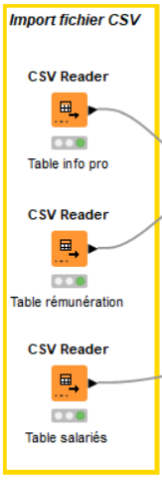
Import des données
L'import de fait à l'aide de Noeud "Reader"
Ce sont des fichiers Excel de base que l'on a converti en CSV auparavant

Slide 29
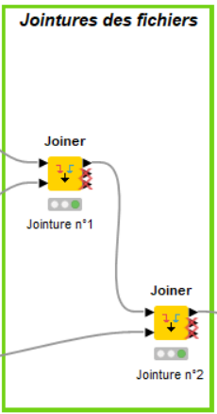
Jointure des données
3 fichiers à l'origine qui faut rassemble en un seul
Se fait avec le noeud "Joiner“
De type Inner join avec ID salarié en clé

Slide 30
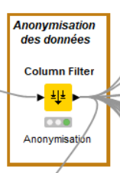
Mise en conformité RGPD
Modification du fichier pour ne conserver que les informations conforme au RGPD avec le noeud "Column Filter"

Slide 31
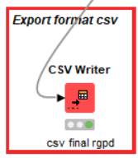
Export CSV final
CSV conforme RGPD exporté et exploitable grave au noeud "CSV Writer"

Slide 32
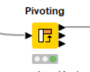
Analyse par pivot
o
Avec le noeud "Pivoting" :
Regroupement de données en fonction d'une variable
Par exemple:
Grouper par sexe
Pivoter par service
Aggreger par la moyenne du salaire

Slide 33
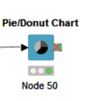
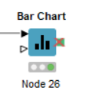
Analyse graphique
Nous pouvons utiliser des graphiques facilement pour analyser les données importées.
Ici on a utilisé les pie chart et bar chart

